Slide 1

«Судьба Солдата»

Slide 2
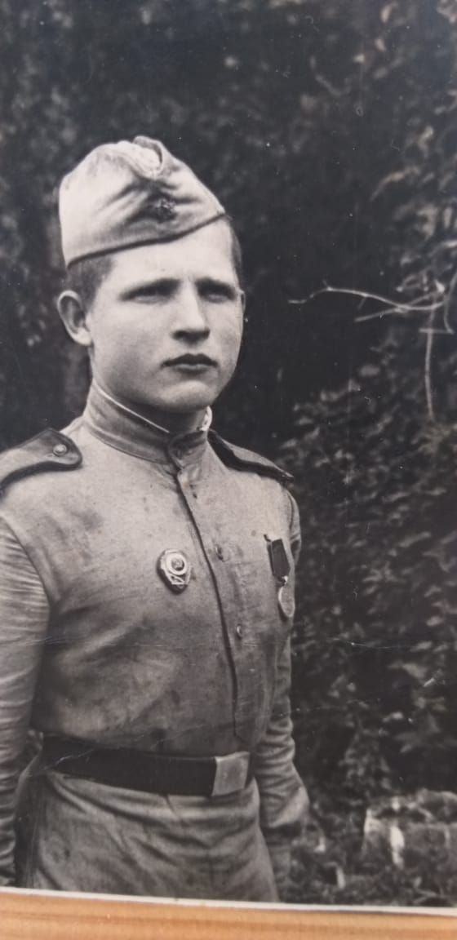
Ковшов Алексей Романович
03.06.1925 г.р.
Алексей Романович родился в Курской области, где провел детство и юность. Это был обычный советский мальчишка, любивший книги и спорт, смотревший с надеждой в будущее. Перед самой войной семья Алексея переехала в Москву. Когда началась война, старший брат Василий ушёл на фронт, а Алексею исполнилось 16 лет.

Slide 3
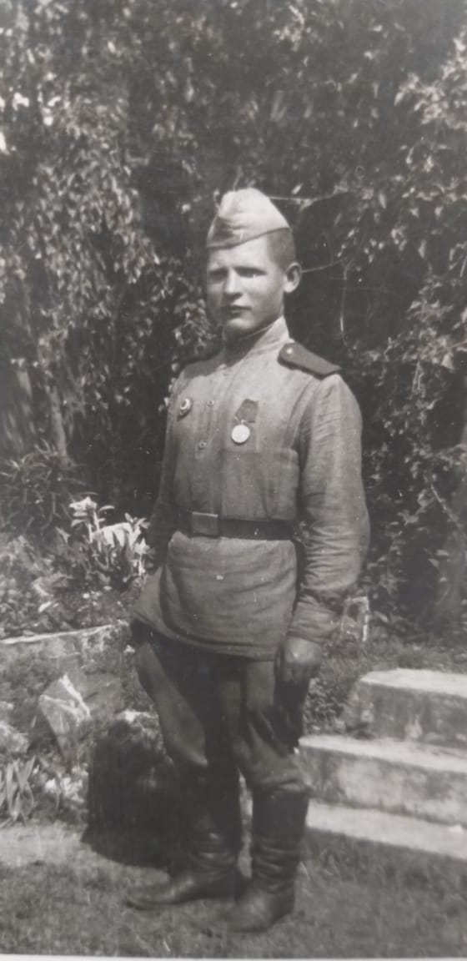
В1942 году Алесей Романович окончил курсы артиллеристов и уже в марте 1943года начал боевой путь под родным Курском. Затем он участвовал в сражениях подо Львовом, освобождал Польшу и закончил войну в Берлине. Алексей Романович награждён медалями «За освобождение Варшавы» и «За взятие Берлина».
Судьба была благосклонна к бойцу: по невероятной случайности Алексей Романович в Берлине при отправке эшелона домой встретил родного брата Василия, с которым не виделся всю войну.

Slide 4
После Победы братья переехали в Ростов, где старший брат Василий женился и остался жить. Алексей же в 1949 году уехал в Сталинград на строительство Волго-Донского канала. Город на Волге стал его родиной. Здесь, в Сталинграде, Алексей Романович встретил свою судьбу-красавицу Раису, подарившую ему двух сыновей.
До 1970 года он работал водителем, принимал участие в подготовке к строительству мемориального памятника- ансамбля «Мамаев Курган».

Slide 5
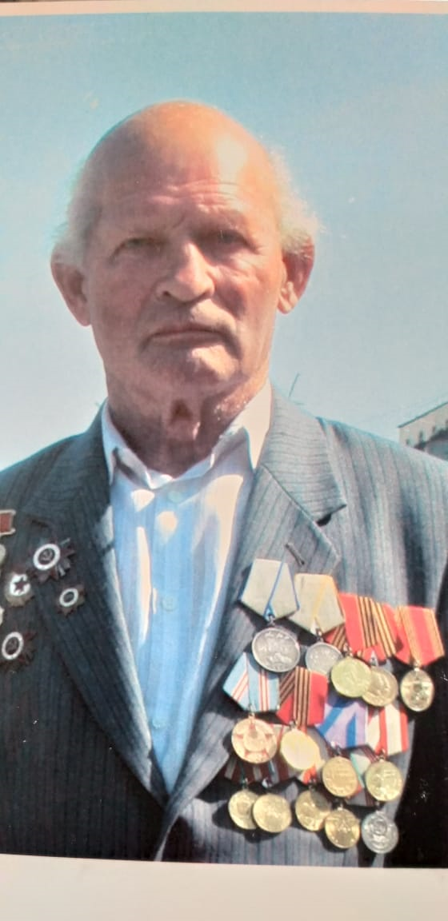
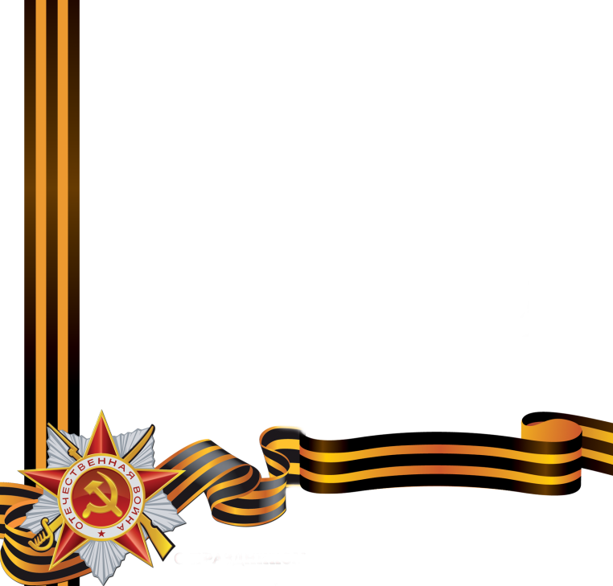
С 1970 года и до пенсии Ковшов Алексей Романович трудился на Волгоградском Нефтяном заводе.
В настоящее время он проживает с семьёй старшего сына. Алексей Романович увлекается садоводством и по мере сил занимается любимым делом. У него четыре внука и два правнука. В большой дружной семье любят Алексея Романовича – отца, дедушку, прадедушку – и гордятся своим героем, защитником Отечества.

